Slide 1
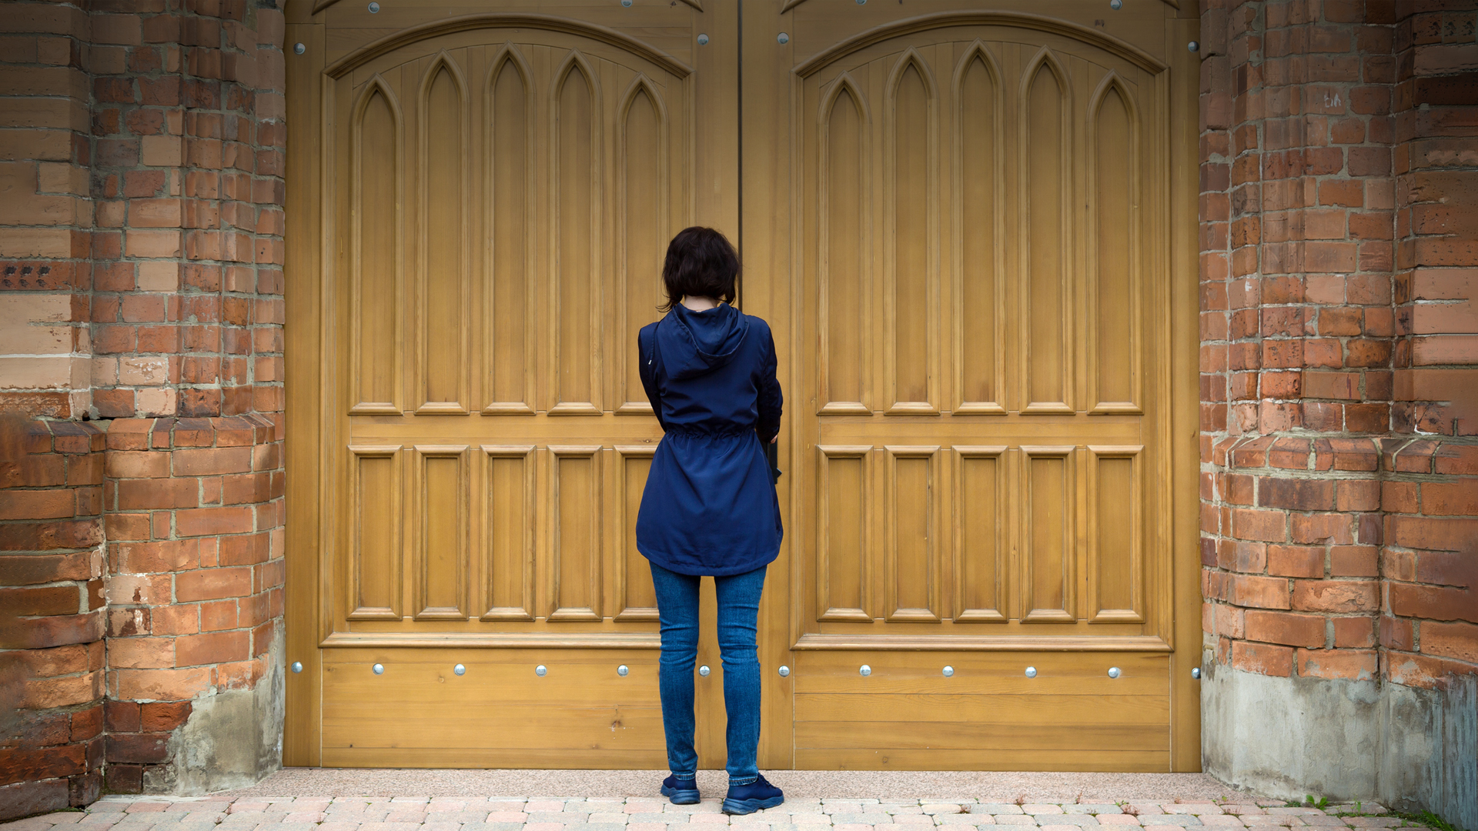
СЛУЖЕНИЕ ДЕТЯМ,
ОСТАВИВШИМ ЦЕРКОВЬ
Энтони Р. Кент
Пасторская Ассоциация
Генеральной Конференции

Slide 2
Лук. 15:11-32
Учение Иисуса реально и вечно

Slide 3
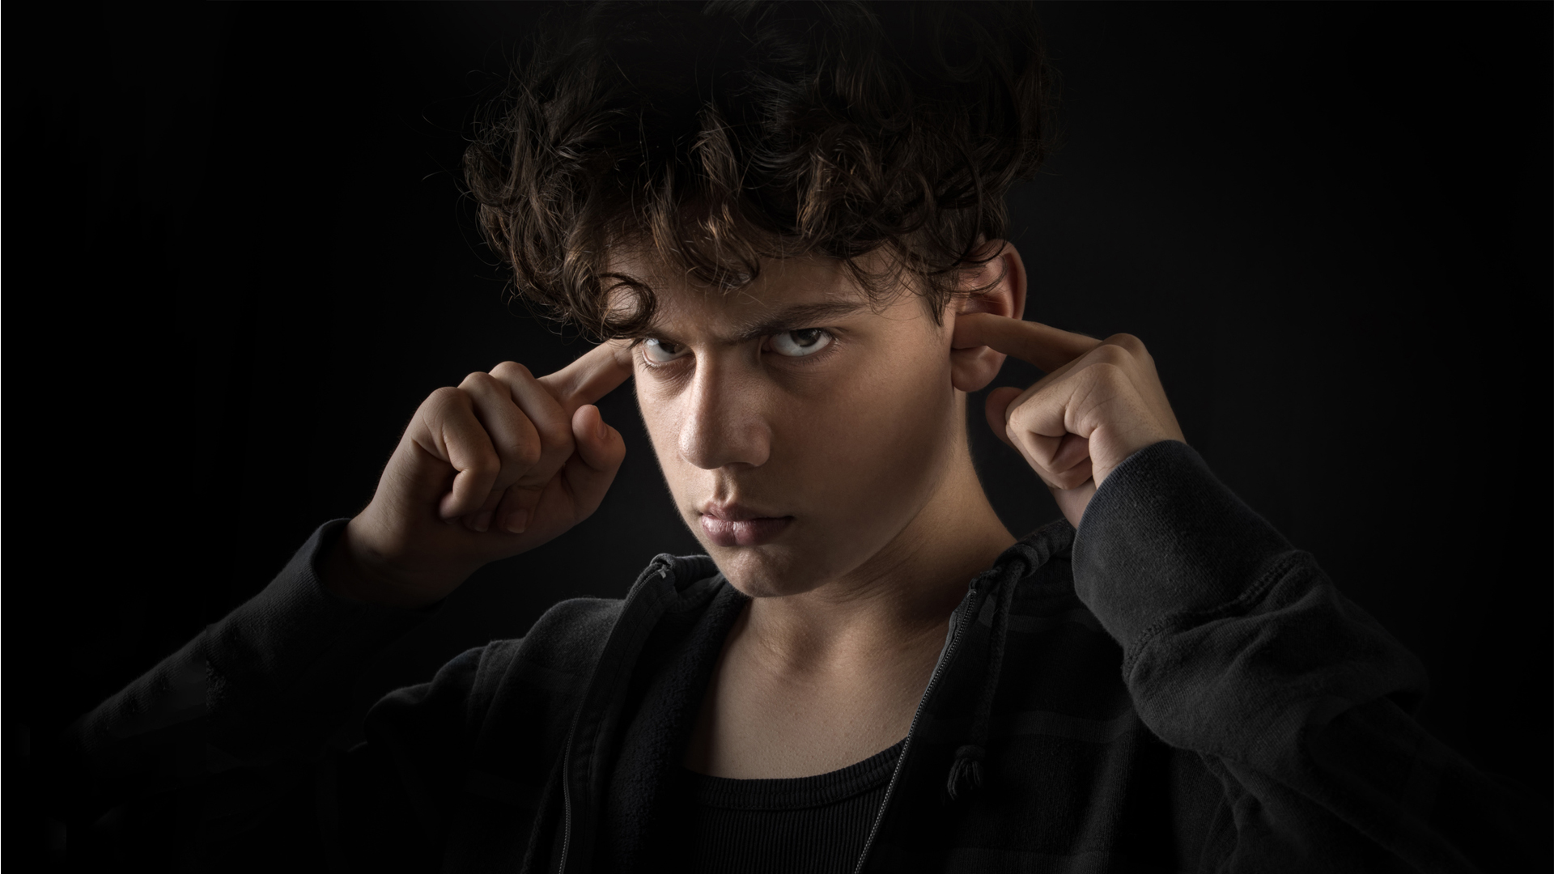
Если у вас есть ребенок (дети) или внук (-и), оставившие церковь, вы не одиноки.

Slide 4
Если у вас есть ребенок (дети) или внук (-и), оставившие церковь, вы не одиноки.
Хорошее адвентистское образование не может автоматически сохранить всех детей в церкви.

Slide 5
Если у вас есть ребенок (дети) или внук (-и), оставившие церковь, вы не одиноки.
Хорошее адвентистское образование не может автоматически сохранить всех детей в церкви.
Хорошая адвентистская семья не может автоматически сохранить всех детей в церкви.

Slide 6
Если у вас есть ребенок (дети) или внук (-и), оставившие церковь, вы не одиноки.
Хорошее адвентистское образование не может автоматически сохранить всех детей в церкви.
Хорошая адвентистская семья не может автоматически сохранить всех детей в церкви.
Хороший адвентистский пастор не может автоматически сохранить всех детей в церкви.

Slide 7
Если у вас есть ребенок (дети) или внук (-и), оставившие церковь, вы не одиноки.
Сам Бог потерял треть Своих ангелов и все человечество.

Slide 8
Если у вас есть ребенок (дети) или внук (-и), оставившие церковь, вы не одиноки.
Сыновья Самуила оставили Бога, «уклонились в корысть … и превратно судили».
(1 Цар. 8:1-5)

Slide 9
Если у вас есть ребенок (дети) или внук (-и), оставившие церковь, вы не одиноки.
Эллен Уайт столкнулась с огромными трудностями в воспитании своих детей, особенно
Джеймса Эдсона Уайта,
(28 июля 1849 – 3 июня 1928).
Notes:
Эллен Уайт столкнулась с огромными трудностями в воспитании своих детей, особенно Джеймса Эдсона Уайта (28 июля 1849 – 3 июня 1928).
Он был назван Джеймсом в честь своего отца, но был известен под именем Эдсон.
Брат Эдсона, Генри, внезапно умер в возрасте 16 лет.
Джеймс Уайт перенес несколько инсультов и ушел из жизни довольно неожиданно в возрасте всего лишь 60 лет.
Джеймс и Эллен Уайты много и активно переезжали, когда Эдсон был ребенком, а он со своими братьями всегда был на публике, как аквариумные рыбки.
У Эдсона была подмоченная репутация из-за лжи и нечестности в обращении с финансами.
Вскоре после смерти отца, у Эдсона возник финансовый спор с издательством «Ревью энд Геральд»
Он написал своей матери (Эллен Уайт) и сказал ей: «Как минимум, теперь во мне не осталось никакой склонности к религии».
Эллен Уайт написала ему в ответ, умоляя его вернуться к Господу, объясняя, что она видела рай и что он реален.
Но Эдсон, как стало известно позже, просто сжег письма своей матери!
У Эллен Уайт были теплые отношения с женой Эдсона, Эммой, и она писала ей, умоляя показать Эдсону ее письма и не допустить их сожжения.
Спустя десятилетия, Эдсон вернулся в церковь и очень посвящённо служил Богу после своего возвращения.

Slide 10
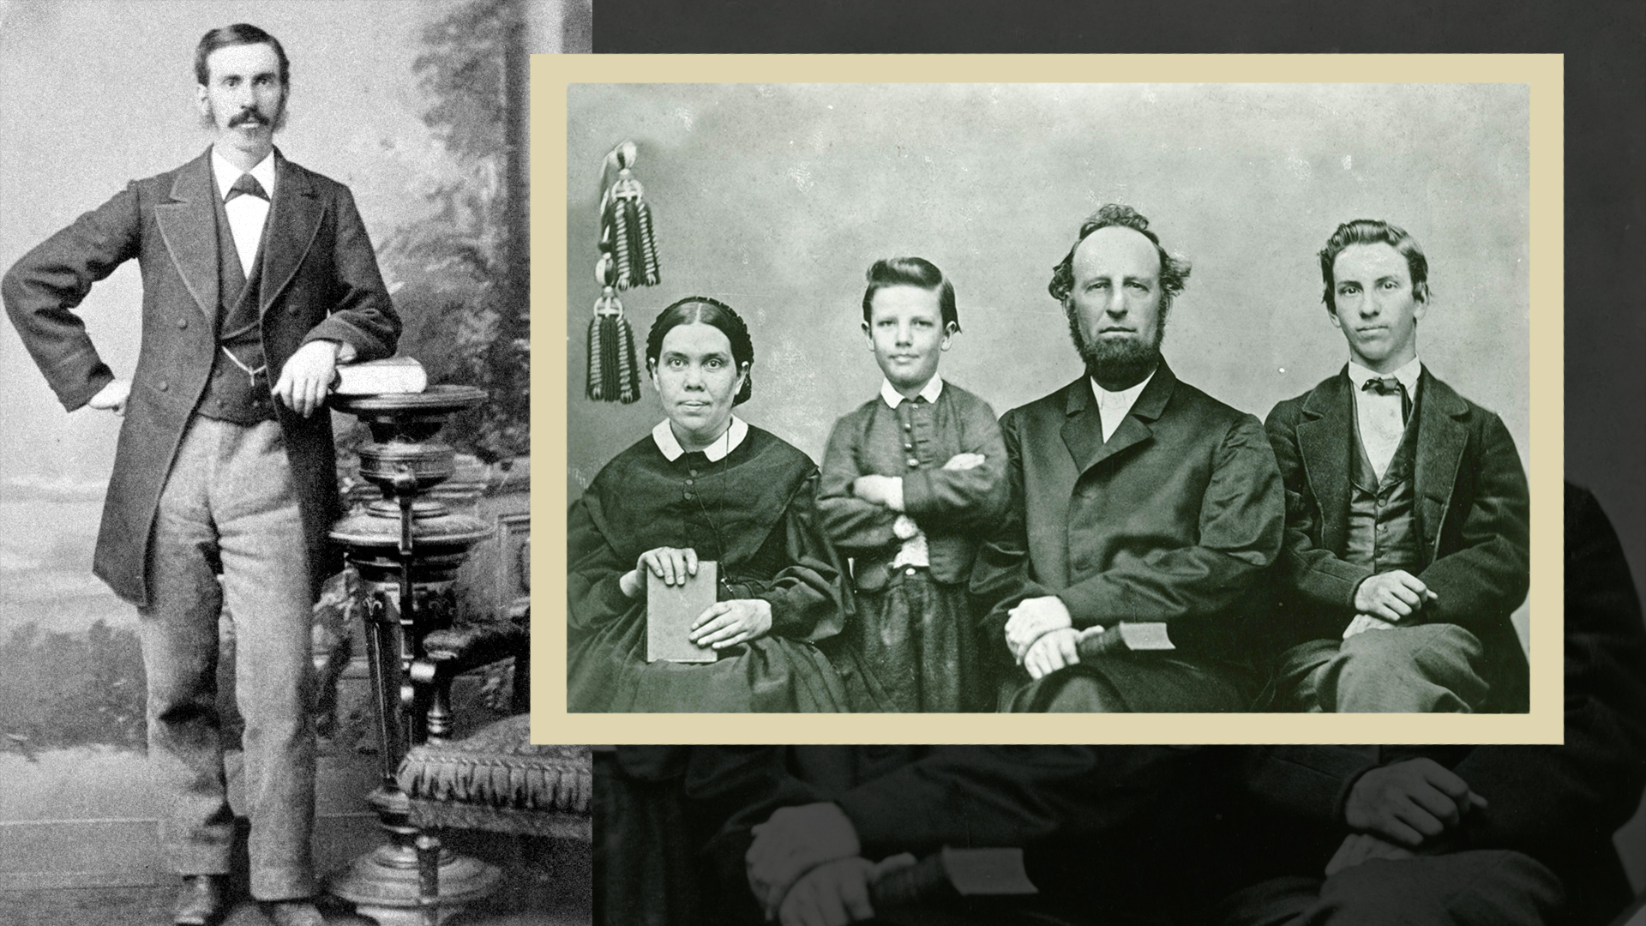
Notes:
Эллен Уайт столкнулась с огромными трудностями в воспитании своих детей, особенно Джеймса Эдсона Уайта (28 июля 1849 – 3 июня 1928).
Он был назван Джеймсом в честь своего отца, но был известен под именем Эдсон.
Брат Эдсона, Генри, внезапно умер в возрасте 16 лет.
Джеймс Уайт перенес несколько инсультов и ушел из жизни довольно неожиданно в возрасте всего лишь 60 лет.
Джеймс и Эллен Уайты много и активно переезжали, когда Эдсон был ребенком, а он со своими братьями всегда был на публике, как аквариумные рыбки.
У Эдсона была подмоченная репутация из-за лжи и нечестности в обращении с финансами.
Вскоре после смерти отца, у Эдсона возник финансовый спор с издательством «Ревью энд Геральд»
Он написал своей матери (Эллен Уайт) и сказал ей: «Как минимум, теперь во мне не осталось никакой склонности к религии».
Эллен Уайт написала ему в ответ, умоляя его вернуться к Господу, объясняя, что она видела рай и что он реален.
Но Эдсон, как стало известно позже, просто сжег письма своей матери!
У Эллен Уайт были теплые отношения с женой Эдсона, Эммой, и она писала ей, умоляя показать Эдсону ее письма и не допустить их сожжения.
Спустя десятилетия, Эдсон вернулся в церковь и очень посвящённо служил Богу после своего возвращения.

Slide 11
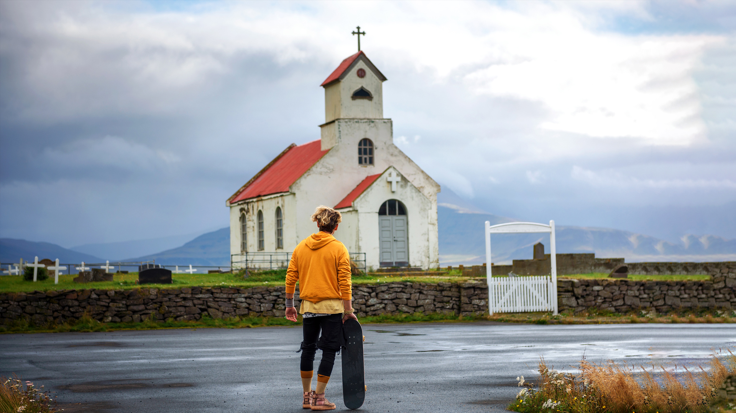
Почему же дети уходят из церкви?

Slide 12

Конфликты

Slide 13
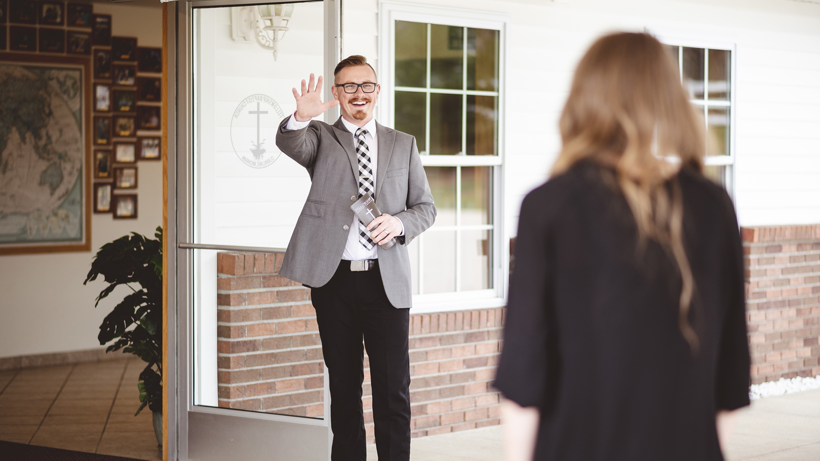
Лицемерие в церкви

Slide 14

Разные ценности, приоритеты, вкусы

Slide 15

Переезд, особенно по достижении самостоятельности

Slide 16

Свобода выбора

Slide 17
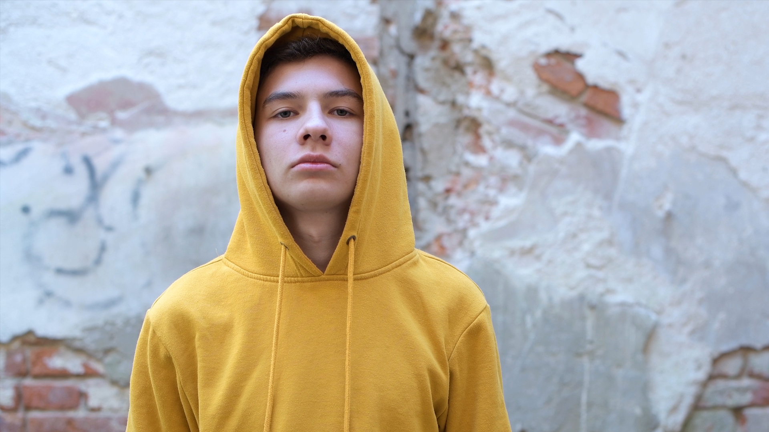
Все дети разные; у каждого своя уникальная история

Slide 18
Нездоровые реакции:

Slide 19
Нездоровые реакции:
Выражение гнева

Slide 20
Нездоровые реакции:
Выражение гнева
Требование возвращения в церковь

Slide 21
Нездоровые реакции:
Выражение гнева
Требование возвращения в церковь
Запреты и изоляция

Slide 22
12 здоровых реакций, когда ваш взрослый ребенок отдалился от церкви:
Выражайте и проявляйте свою любовь
Молитесь
Просите других о молитвенной поддержке
Оставайтесь на связи: поддерживайте регулярное и частое общение
Просите других общаться с ними

Slide 23
12 здоровых реакций, когда ваш взрослый ребенок отдалился от церкви:
Ищите любой возможности быть с ними
«Пусть двери вашего дома будут открытыми, а ваш рот – закрытым!»
«Отпустите их», «дайте им пространство»
Советуйте, выражайте мнение и руководите, только когда вас об этом попросят

Slide 24
12 здоровых реакций, когда ваш взрослый ребенок отдалился от церкви:
Спросите своего ребенка:
  «Как мне стать хорошим родителем для тебя сейчас?»
  «Помоги мне понять, за что мне стоит извиниться»

Slide 25
12 здоровых реакций, когда ваш взрослый ребенок отдалился от церкви:
Слушайте
Всегда верьте, никогда не прекращайте надеяться на то, что Иисус спасет вашего ребенка

Slide 26
Исайя 44:1-5
Верьте, доверяйте, призывайте и молитесь обетованиями Божьего Слова.

Slide 27

«А ныне слушай, Иаков, раб Мой,
И Израиль, которого Я избрал.
Так говорит Господь, создавший тебя, помогающий тебе от утробы матерней:
Не бойся, раб Мой, Иаков,
И возлюбленный Израиль, которого Я избрал; ибо Я изолью воды на жаждущее и потоки на иссохшее;

Slide 28
«Излию Дух Мой на племя твое и благословение Мое на потомков твоих.
И будут расти между травою, как ивы при потоках вод.
Один скажет: «я Господень», другой назовется именем Иакова; а иной напишет рукою своею: «я Господень», и прозовется именем Израиля».—Исайя 44:1-5

Slide 29
ВЕРЬТЕ
ДОВЕРЯЙТЕ
ПРИЗЫВАЙТЕ
МОЛИТЕСЬ
ОБЕТОВАНИЯМИ СЛОВА БОЖЬЕГО.

